Slide 1
UNIDAD 12: Signalr
Ciclo: D.A.M. ---- Desarrollo de Interfaces
I.E.S. Nervión ---- Fernando Galiana

Slide 2
SignalR ¿eso qué es?
SignalR es una parte del framework de ASP.NET y ASP.NET Core.
Sirve para la realización de un servidor que pueda comunicarse con un cliente de manera “continua” y bidireccional.
Se usa para realizar aplicaciones que necesiten de esta tecnología, como chats, aplicaciones con cambios constantes de datos (bolsa), juegos on-line multijugador, etc.
El cliente puede ser una aplicación cliente HTML y JavaScript, una aplicación WPF, Windows Form, UWP, etc.
Ciclo: D.A.M. ---- Desarrollo de Interfaces
I.E.S. Nervión ---- Fernando Galiana

Slide 3
Otras opciones
Para realizar algo así, existen estas técnicas:
HTTP Polling: el cliente envía peticiones sucesivas y de forma periódica al servidor. Produce un mal aprovechamiento y desperdicio de recursos y ancho de banda.
HTTP Long Polling: variante de la anterior. El cliente hace peticiones sucesivas, pero el servidor no envía la respuesta de forma inmediata sino que deja la conexión abierta esperando a que haya alguna novedad que enviar o la conexión expire.
Forever Frame: se crea un elemento IFrame oculto, que realiza una petición al servidor.
WebSockets: es la solución nativa provista con el estándar HTML5 para establecer conexiones bidireccionales entre servidor y clientes. Esto permite que en cualquier momento ambas partes puedan comunicarse sin restricciones.
Server-Sent Events: al igual que WebSockets, es una nueva funcionalidad provista por el estándar HTML5. El objetivo de la misma es permitir la comunicación unidireccional desde el servidor al cliente.
Ciclo: D.A.M. ---- Desarrollo de Interfaces
I.E.S. Nervión ---- Fernando Galiana

Slide 4
SignalR: la mejor opción
WebSockets es una buena opción y muy usada. Sin embargo es un poco más compleja que SignalR.
SignalR no es una nueva técnica, sino que se encarga de gestionar las anteriormente vistas de forma interna y automática. Oculta para el programador.
Da soluciones generales para poder gestionar los clientes, crear grupos de los mismos y gestionar la comunicación con los mismos.
Hace una elección automática de la mejor alternativa para cada cliente: dependiendo de las características de cada cliente elegirá la mejor alternativa de comunicación, pero que sea 100% funcional en el mismo. El orden de prioridad es:
WebSockets
Server-Sent Events
Forever Frame
HTTP Long Polling
Ciclo: D.A.M. ---- Desarrollo de Interfaces
I.E.S. Nervión ---- Fernando Galiana

Slide 5
Hubs, ¿eso qué es?
SignalR propone dos formas de comunicación entre cliente y servidor:
Persistent Connections
Hubs.
Las Persistent Connections, permiten tener una comunicación entre un cliente, un grupo o broadcast y el servidor.
Un Hub permite lo mismo que una Persistent Connection, pero está a un nivel de abstracción superior que éstas.
Usa las Persistent Connections como base de su comunicación, pero podemos trabajar con ellos de una manera más cómoda.
Ciclo: D.A.M. ---- Desarrollo de Interfaces
I.E.S. Nervión ---- Fernando Galiana

Slide 6
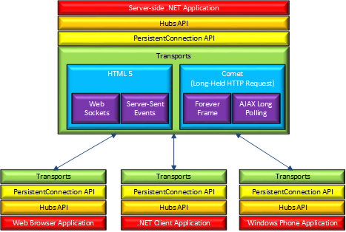
Ciclo: D.A.M. ---- Desarrollo de Interfaces
I.E.S. Nervión ---- Fernando Galiana

Slide 7
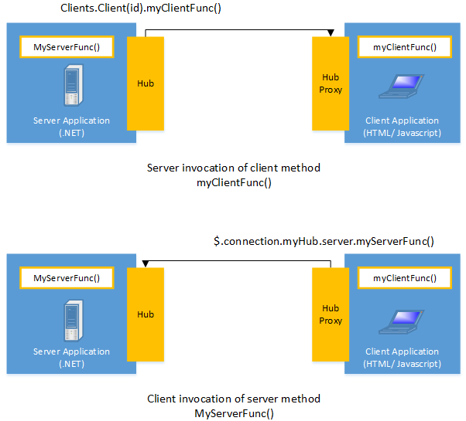
Hubs, ¿cómo trabajan?
Ciclo: D.A.M. ---- Desarrollo de Interfaces
I.E.S. Nervión ---- Fernando Galiana

Slide 8
Hubs, ¿cómo trabajan?
Podemos realizar esas invocaciones de métodos de forma bidireccional: cliente a servidor o servidor a cliente.
Podemos pasar como parámetros tipos simples y complejos.
En el cliente:
proxy.Invoke(“Enviar”, miObjeto)
En el servidor:
Clients.All.broadcastMessage(miObjeto);
Ciclo: D.A.M. ---- Desarrollo de Interfaces
I.E.S. Nervión ---- Fernando Galiana

Slide 9
Hubs, ¿cómo trabajan?
Esto mola mucho. El cliente le puede “decir” al servidor que inicie un método o función. Y al revés.
Esto se hace mediante una comunicación mediante Json. Por ejemplo si el servidor hace:
Clients.All.broadcastMessage(“Hola”);
Se crea un Json que contiene los clientes a los que quiero llegar, el método que quiero que hagan y la información enviada.
Si se invoca un método que el cliente o el servidor no tiene, no da fallo. Esto implica que tenemos que tener mucho cuidado
Ciclo: D.A.M. ---- Desarrollo de Interfaces
I.E.S. Nervión ---- Fernando Galiana

Slide 10
Hubs, enviar a clientes
Tenemos varias opciones para enviar mensajes a clientes, entre otras están:
Clients.All: envía el mensaje a todos.
Clients.Caller: envía el mensaje al cliente que ha realizado la petición.
Clients.Client(connectionId): envía el mensaje al cliente con ese identificador de conexión.
Clients.Group(“nombreGrupo”): envía el mensaje al grupo con ese nombre.
Ciclo: D.A.M. ---- Desarrollo de Interfaces
I.E.S. Nervión ---- Fernando Galiana

Slide 11
Mantener ciertos datos
Los HUBs no pueden mantener ningún dato. Son transitorios, no sabemos cuando se instancian ni cuando se destruyen.
Para mantener algunos datos como puntuación, número de jugadores, etc. Podemos optar por varias estrategias:
Definir una clase (GameInfo por ejemplo) con métodos estáticos e ir usándolo en el HUB.
Usar Singleton para definir una sola vez una clase GameInfo.
Usar inyección de dependencia en el HUB:
Ejemplo de DI
Ejemplo de DI en SignalR.
Ciclo: D.A.M. ---- Desarrollo de Interfaces
I.E.S. Nervión ---- Fernando Galiana

Slide 12
Ejercicio
Seguiremos este tutorial para crear un servidor SignalR y una página con Chat.
Seguiremos este otro tutorial desde la parte donde crea la aplicación UWP para usar este chat.
De esta forma crearemos un servidor SignalR en Azure y un cliente de chat en UWP y otro con JQuery.
Cuando terminéis tendréis un chat que podéis usar con el navegador y con la aplicación UWP.
También podéis cambiar la cadena de conexión del Hub y poned la de otro compañero. Con esto podréis chatear entre vosotros.
Ciclo: D.A.M. ---- Desarrollo de Interfaces
I.E.S. Nervión ---- Fernando Galiana

